Slide 1
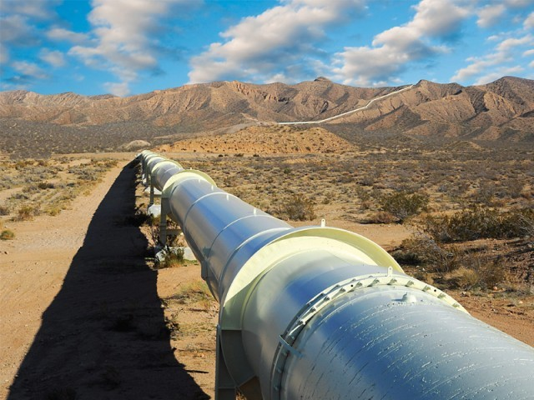
BORU HATTI TAŞIMACILIĞI

Slide 2
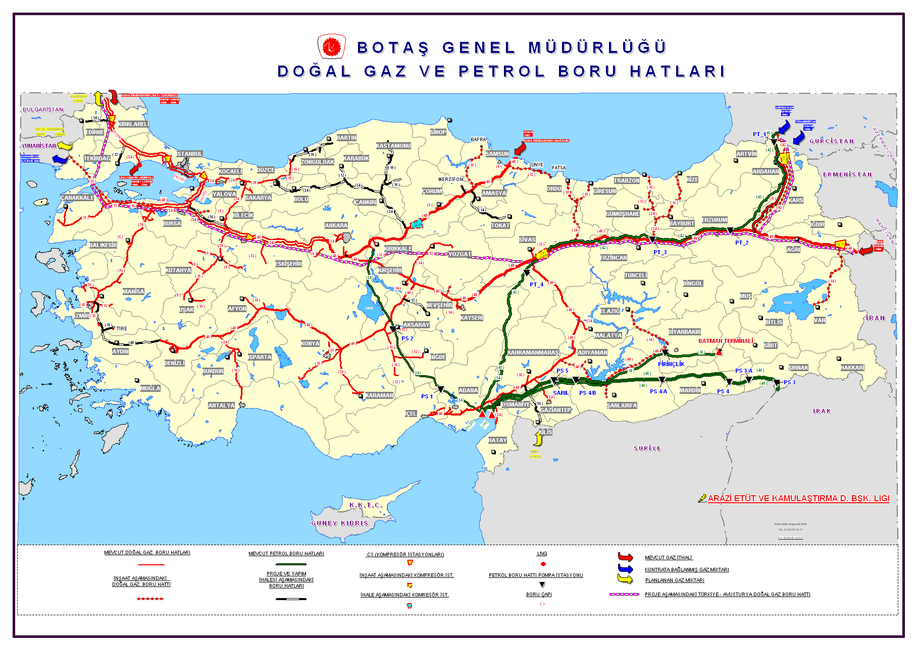
MEVCUT DOĞALGAZ İLETİM VE DAĞITIM HATLARI

Slide 3
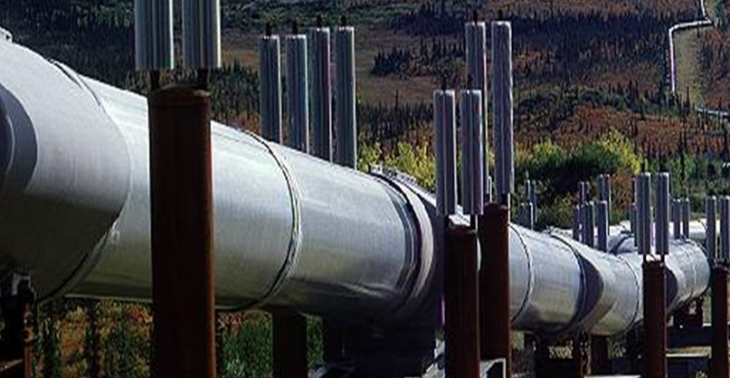
RUSYA FEDERASYONU - TÜRKİYE DOĞAL GAZ BORU HATTI
Rusya Federasyonu-Türkiye Doğal Gaz Boru Hattı 842 km uzunluğundadır ve Hamitabat, Ambarlı, İstanbul, İzmit, Bursa, Eskişehir güzergahını takip ederek Ankara'ya ulaşmaktadır. İlk durağı olan Hamitabat'a 23.06.1987’de ulaşmıştır. Ağustos 1988'de Ankara‘da konut-ticari, Ağustos 1989'da ise sanayi sektöründe kullanılmaya başlanmıştır.

Slide 4
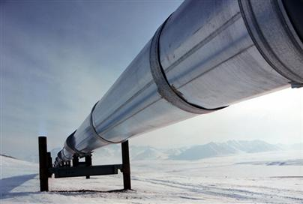
DOĞU ANADOLU DOĞAL GAZ ANA İLETİM HATTI
Başta İran olmak üzere doğudaki kaynaklardan alınacak doğal gazın 1.491 km uzunluğunda boru hatları ile Doğubayazıt’tan başlayıp, Erzurum, Sivas ve Kayseri üzerinden Ankara’ya, bir yandan da Kayseri, Konya üzerinden ise Seydişehir’e taşınması amaçlanmıştır.

Slide 5
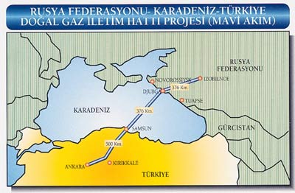
SAMSUN - ANKARA DOĞAL GAZ ANA İLETİM HATTI
BOTAŞ tarafından, Rusya Federasyonu'ndan alınacak 16 Milyar m3 ilave doğal gazın Karadeniz üzerinden Türkiye'ye taşınabilmesi amacıyla, 15 Aralık 1997'de Rusya Federasyonu ile 25 yıl süreli bir doğal gaz alım-satım anlaşması imzalanmıştır. Mavi Akım Projesi olarak da bilinen bu boru hattı, Türkiye topraklarında, Samsun'dan başlayarak Amasya, Çorum, Kırıkkale üzerinden Ankara'ya ulaşmaktadır.

Slide 6
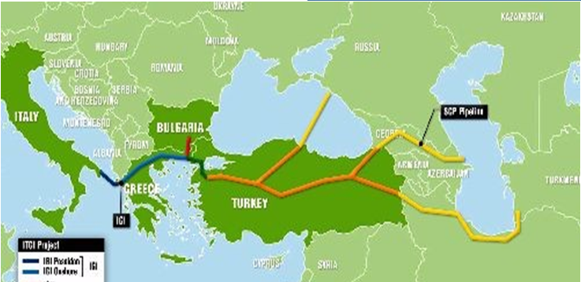
TÜRKİYE - YUNANİSTAN - (İTALYA 2012) DOĞAL GAZ BORU HATTI
Hazar Havzası, Rusya, Orta Doğu, Güney Akdeniz ülkeleri ve diğer uluslararası kaynaklardan sağlanacak doğal gazın Türkiye ve Yunanistan üzerinden, Avrupa pazarlarına nakli için Güney Avrupa Gaz Ringi Projesi geliştirilmiştir.

Slide 7
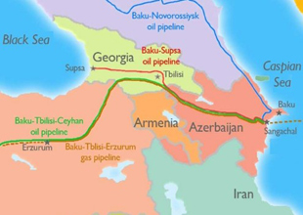
AZERBAYCAN – TÜRKİYE DOĞAL GAZ BORU HATTI (ŞAHDENİZ)
Azerbaycan’da üretilecek olan doğal gazın Gürcistan üzerinden Türkiye’ye taşınması amacıyla BOTAŞ ve SOCAR (Azerbaycan Devlet Petrol Şirketi) arasında 12.03.2001 tarihinde 2 fazlı boru hattı anlaşması imzalanmıştır.

Slide 8
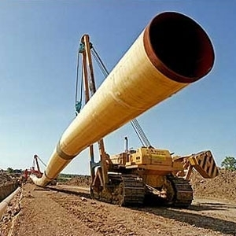
ULUSLAR ARASI DOĞALGAZ BORU HATTI PROJELERİ

Slide 9
HAZAR GEÇİŞLİ TÜRKMENİSTAN - TÜRKİYE - AVRUPA DGBH PROJESİ
Türkmenistan-Türkiye-Avrupa Doğal Gaz Boru Hattı Projesi ile Türkmenistan'ın güney sahalarında üretilen doğal gazın bir boru hattı ile Türkiye'ye ve Türkiye üzerinden Avrupa'ya taşınması amaçlanmaktadır.
MISIR - TÜRKİYE DGBH PROJESİ
Doğal gaz arz kaynaklarının çeşitlendirilmesi arz açığının bir kısmının Mısır'dan alınması amacıyla Mısır-Türkiye Doğal Gaz Boru Hattı Projesi geliştirilmiştir.

Slide 10
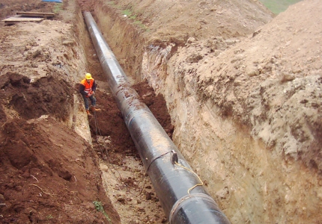
IRAK - TÜRKİYE DGBH PROJESİ
Irak’ın Kuzey Doğusu’nda yer alan doğal gaz sahalarının geliştirilerek, üretim, gaz işleme ve boru hattı yapımı işlemlerini kapsayacak olan bu entegre proje ile Irak’ın beş sahasında üretilecek yıllık 10milyar m3 gazın bir boru hattı ile Türkiye'ye getirilmesi amaçlanmıştır.

Slide 11
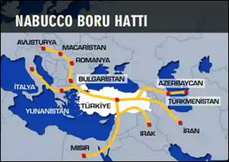
NABUCCO - DGBH PROJESİ
Ortadoğu ve Hazar Bölgesi doğal gaz rezervlerini Avrupa pazarlarına bağlamayı öngören Ana Nabucco Hattı ilk etapta güzergah üzerindeki ülkelerin gaz ihtiyacının karşılanması, takip eden yıllarda ise Avusturya'nın Avrupa'da önemli bir doğal gaz dağıtım noktası olma özelliğinden de faydalanılarak diğer ülkelerin gaz taleplerindeki gelişmelere göre Batı Avrupa'ya ulaşılması amaçlanmaktadır.

Slide 12
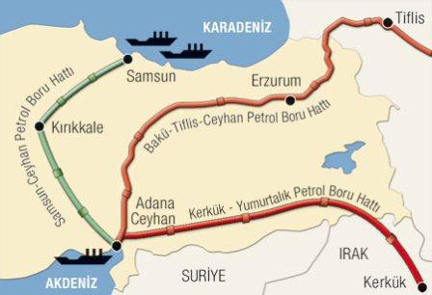
MEVCUT HAM PETROL DAĞITIM VE İLETİM HATLARI

Slide 13
IRAK - TÜRKİYE HAM PETROL BORU HATTI
Türkiye Ham Petrol Boru Hattı Sistemi, Irak'ın Kerkük ve diğer üretim sahalarından elde edilen ham petrolü Ceyhan (Yumurtalık) Deniz Terminali'ne ulaştırmaktadır.
BATMAN - DÖRTYOL HAM PETROL BORU HATTI
Batman ve çevresinden çıkarılan ham petrolü tüketim noktalarına ulaştırmak amaçlanmıştır.
BAKÜ – TİFLİS - CEYHAN HAM PETROL HATTI
Türkiye'de, Akdeniz sahillerinde Ceyhan limanına kadar Bakü-Tiflis-Ceyhan ham petrol boru hattı inşa edilmiştir.

Slide 14
BAKÜ-TİFLİS-CEYHAN HAM PETROL BORU HATTI
RUSYA+ORTA ASYA CUMHURİYETLERİ
BAKÜ-CEYHAN PROJESİ
BAKÜ-TİFLİS-CEYHAN PROJESİ

Slide 15
TÜRKİYE İÇİN BTC’NİN ÖNEMİ
Türkiye, enerji ihtiyacı olarak dışa bağımlı bir ülkedir ve petrol tüketiminin yaklaşık %90’ını ithalat ile karşılamaktadır.
Türkiye, Ortadoğu ve Hazar bölgesindeki enerji kaynaklarını Avrupa’ya taşıyacak ortak projelere ekonomik ve politik destek vererek Türkiye’yi enerji koridoru yapmayı, dolayısı ile enerji konusunda Avrupa’nın lojistik üssü olmayı hedeflemektedir.

Slide 16
ÜLKELER İÇİN BTC’NİN TAŞIDIĞI ÖNEM
Azerbaycan; petrolü Avrupa pazarına daha kısa bir yolla ulaşacağından, Ortadoğu petrolüyle rekabet eder hale gelecektir.
Gürcistan; BTC, anlaşma gereği kasasına girecek olan transit geçiş ödemeleri sebebiyle Gürcistan için de çok faydalı olacaktır.
Türkiye; tamamen bağımlı olduğu Ortadoğu petrolüne de bir alternatif bulmuştur.

Slide 17
BORU HATTI HİSSEDARLARI

Slide 18
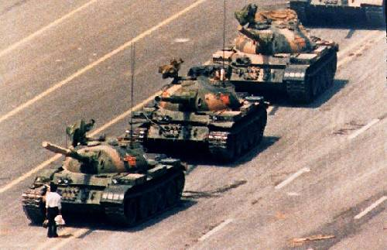
BTC’DE POLİTİK PROBLEMLER
Büyük enerji kaynakları (petrol ve doğal gaz) boru hatları, sadece ticaretin bir unsuru değildir. Enerji boru hatları uluslararası arenada devletlere stratejik üstünlükler çıkarlar sağladığından, boru hattının hissedarları ve hattın güzergahının belirlenip yerleştirilmesi jeopolitik ve uluslararası güvenliğe yakından bağlıdır

Slide 19
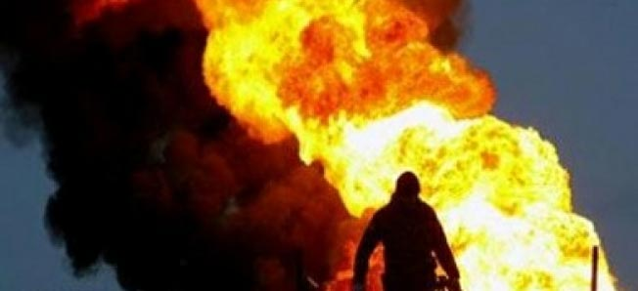
BORU HATTI KAZALARI
Doğal gaz veya petrol gibi yanıcı veya patlayıcı madde taşıyan boru hatları özel güvenlik altında tutulmalıdır ve kazalara çok sık neden olabilir. Ayrıca, boru hatları terör ve sabotajların ilk hedeflerinden biri olabilir.

Slide 20
KAÇAK ALGILAMA SİSTEMLERİ
Sistemi gerektiren nedenler:
-patlama riskine karşın nüfus ve çevreyi korumak
-ürün hırsızlığını
Bu problemleri çözmek için farklı teknolojiler kullanılır. Uydu gözetleme bunlardan birisidir. Olası sızıntıları ve hırsızlıkları önlemek için en yaygın teknoloji CPM’dir.

